Slide 1

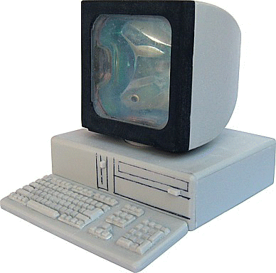
Урок информатики в 10 «б» классе
«Компьютерные презентации»
Провела учитель МБОУ «ФСОШ№2»
Смирнова Е.И.

Slide 2

Цели урока:
Разработать мультимедийную интерактивную презентацию «Устройство компьютера» с использованием приложения Microsoft PowerPoint
Обучающие:
  сформировать понятие о термине «мультимедиа технология»;
  освоить основные приемы создания гиперссылок; научить использовать PowerPoint в практической деятельности;
  продолжить обучение применению современного программного обеспечения для решения повседневных задач.
Развивающие:
  развитие теоретического, творческого мышления;
  развитие навыков индивидуальной и групповой практической работы;
  развитие способности логически рассуждать, делать эвристические выводы;
  формирование операционного мышления, направленного на выбор оптимальных решений поставленных задач, пользоваться практическими знаниями и инструкциями.
Воспитательные:
  продолжить работу по развитию любознательности, интереса к предмету «информатика» и учению в целом;
  воспитание творческого подхода к работе, желания экспериментировать;
  развитие познавательного интереса, воспитание информационной культуры;
  профессиональная ориентация и подготовка к дальнейшему самообразованию к будущей трудовой деятельности.

Slide 3
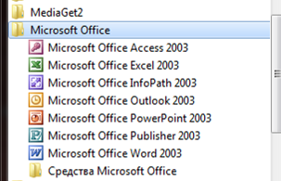

Slide 4
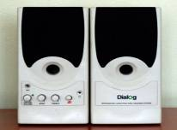
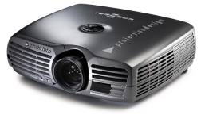
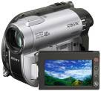

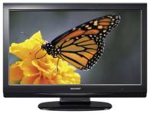

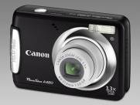
Звуковые колонки
видеопроектор
видеокамера
Наушники с
микрофоном
телевизор
web камера
цифровой фотоаппарат

Slide 5




Что такое мультимедиа?
Мультимедиа – это интерактивные (диалоговые) системы, обеспечивающие одновременную работу со звуком, анимированной компьютерной гра-фикой, видеокадрами, статическими изображениями и текстами.

Slide 6
Интерактивная презентация
Интерактивная презентация – это диалог между пользователем и компьютером.
Все интерактивные презентации имеют общие свойства: они управляются событиями. Это означает, что когда происходит некоторое событие (нажатие кнопки мыши или позиционирование указателя мыши на экранном объекте), в ответ выполняются соответствующее действие. Например, после щелчка мышью на фотографии картины начинается звуковой рассказ об истории ее создания.

Slide 7
Что такое презентация?
Презентация – способ представления информации в наглядной и убедительной форме.
Она представляет собой последовательность слайдов. Для связи между отдельными фрагментами презентации часто используются гиперссылки. Презентация делится на три класса:
интерактивные,
со сценарием,
непрерывно выполняющиеся.

Slide 8
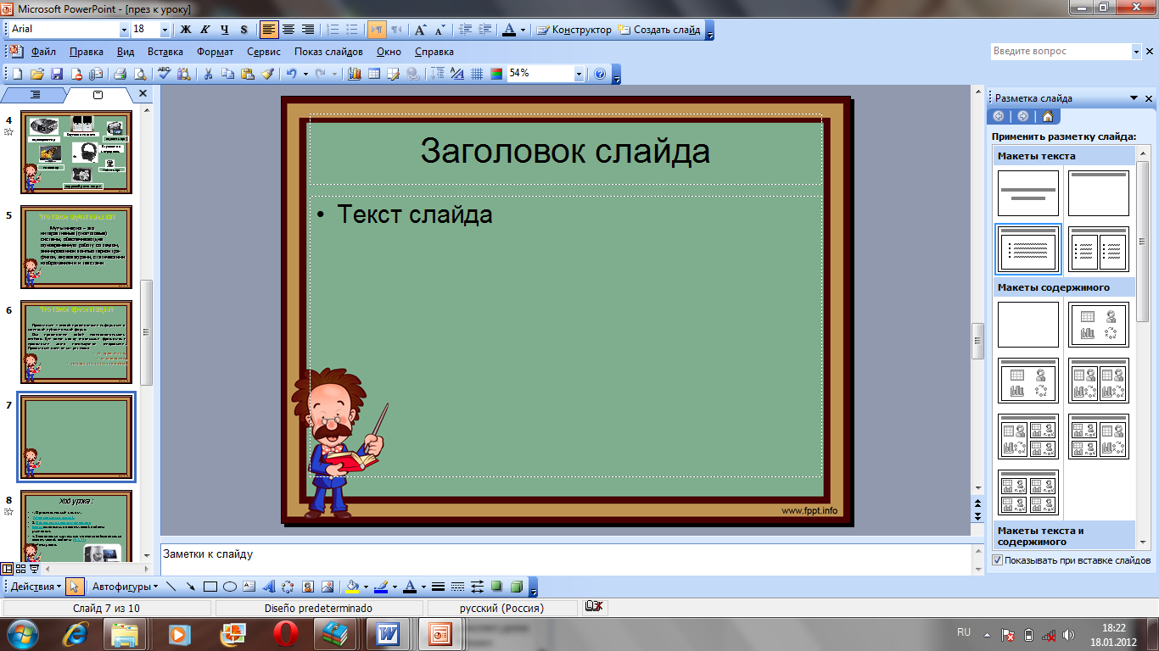

Slide 9
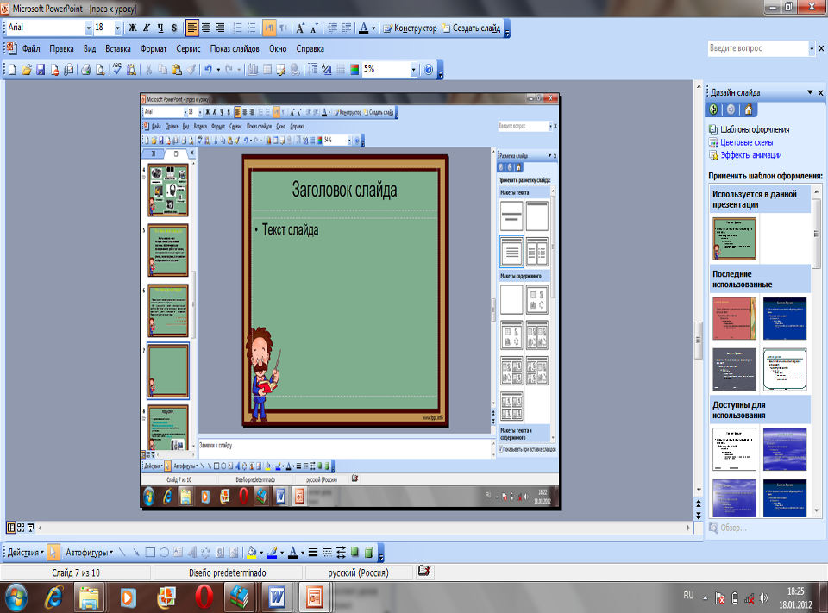

Slide 10
Гиперссылка – выделенный объект, связанный с другим документом или местом в данном документе и реагирующий на щелчок мыши.

Slide 11


Гиперссылки
Внешние
Внутренние
Гиперссылки, ведущие на файл, расположенный вне данного документа
Гиперссылки, позволяющие осуществлять переходы внутри данного документа

Slide 12
Показ создания трех первых слайдов практической работы №1.11

Slide 13
Рефлексивный тест.
Какое выражение из записанных на экране характеризуют ваши ощущения после урока:
Я всё знаю, могу объяснить.
Я всё знаю, понял, но не уверен.
Всё знаю, но не объясню.
У меня остались вопросы.

Slide 14
1.На уроке я работал
2.Своей работой на уроке я
3.Урок для меня показался
4.За урок я
5.Мое настроение
6.Материал урока мне был
7.Домашнее задание мне кажется
активно / пассивно
доволен / не доволен
коротким / длинным
не устал / устал
стало лучше / стало хуже
понятен / не понятен
полезен / бесполезен
интересен / скучен
легким / трудным
интересно / не интересно
14

Slide 15
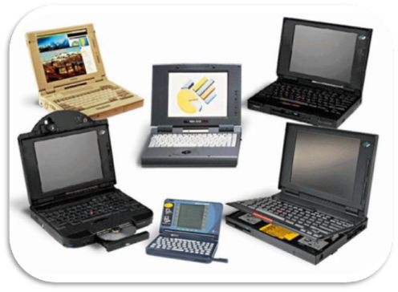
Спасибо за урок!

